Slide 1
Лабораторна робота №7
Метод Делфі
Воронцева Аліна
Матвіїв Катерина

Slide 2
Постановка задачі:
Розглядається АПК – агропромисловий комплекс ‒ другий після індустріального виробництва структурний підрозділ господарства України
У 2015 р. була проведена експертиза у два тури. Перший тур опитування дав змогу виявити перелік аргументованих соціально-економічних та природних чинників, що впливатимуть на валивий збір продукції, головні з яких:
матеріально-технічна база основних господарств;
недостатнє фінансування АПК;
проблеми в галузі управління АПК;
недостатній контроль якості продукції.

Slide 3
Постановка задачі:
В оцінюванні брало участь 16 експертів для 4 продуктів та 4 показників, вказаних вище, що впливають на валовий збір цих продуктів.
Необхідно проранжувати види продукції для оцінки стану їх виробництва та прогнозування збільшення або зменшення валового збору кожного з них.

Slide 4
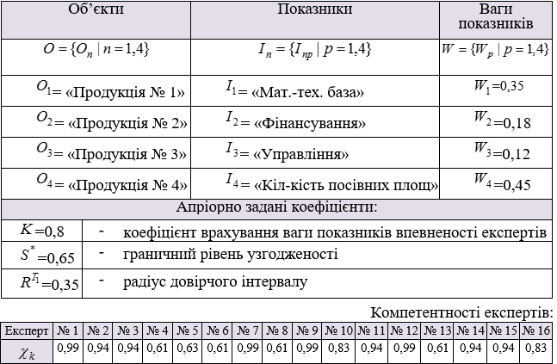
Математична постановка задачі:

Slide 5
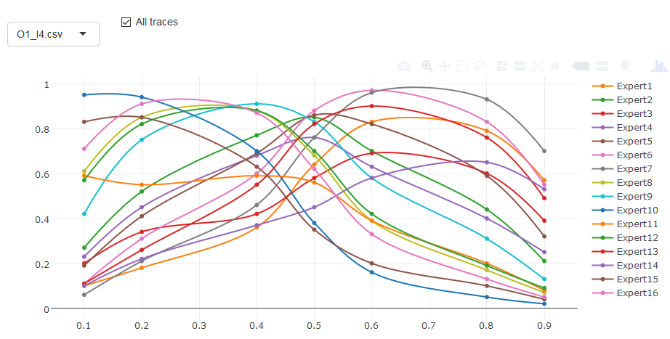
Розв’язання задачі:
Розглянемо послідовність кроків методу Делфі та отримані результати на прикладі продукту №1 і 4-го показника – кількість посівних площ:
Спершу покажемо всі інтервальні оцінки:

Slide 6
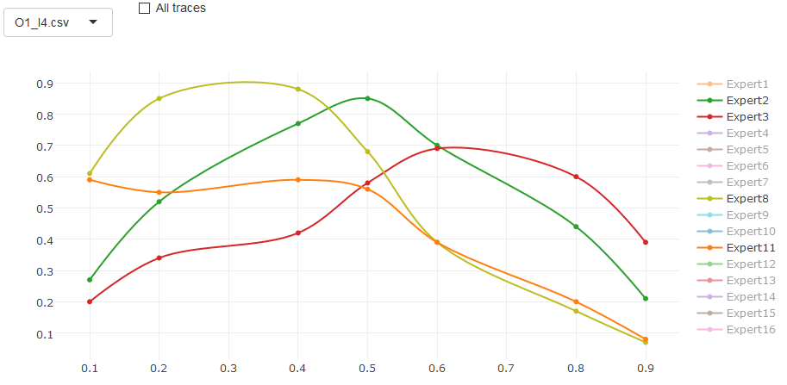
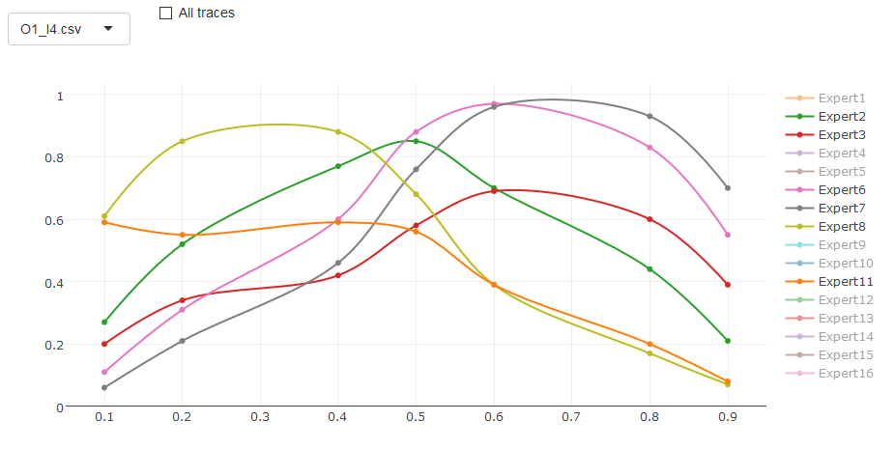
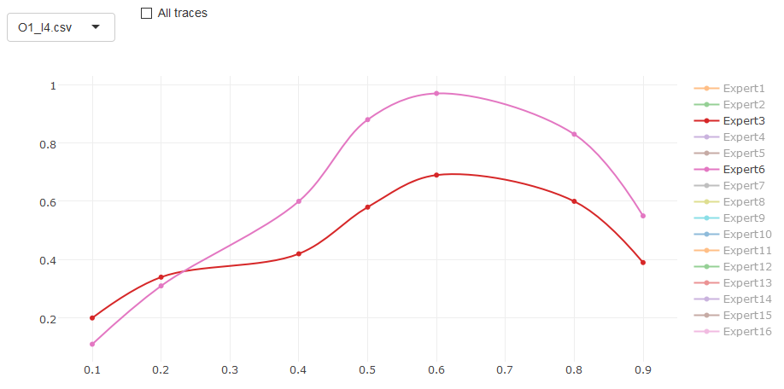
Розв’язання задачі:
Для зручності можемо переглядати будь-яку підмножину оцінок

Slide 7
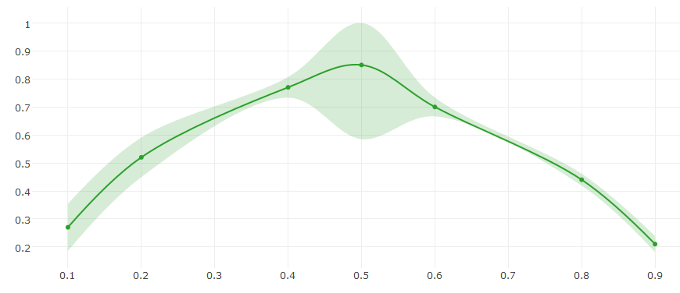
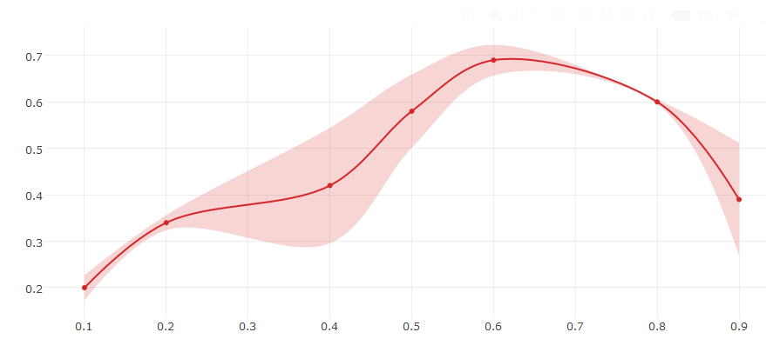
Інтервальні оцінки:
На основі точкових оцінок будуємо інтервальні, враховуючи рівень впевненості експерта у оцінці:
Ми маємо можливість переглянути будь-яку із інтервальних оцінок

Slide 8
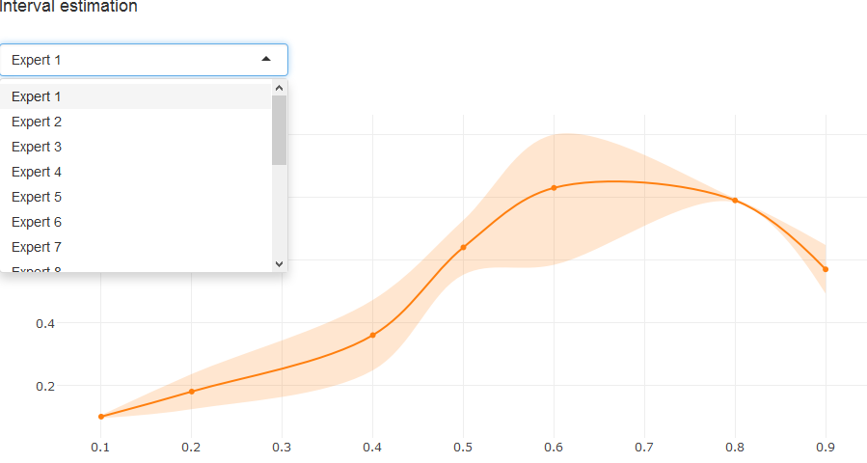
Інтервальні оцінки:

Slide 9
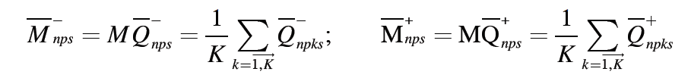
Обчислення функціоналу якості:
Всі наступні оцінки представлені на одному графіку, для зручності є можливість обирати, які із них відображатимуться у даний момент.
Математичне середнє
Середню оцінку шукатимемо так:

Slide 10
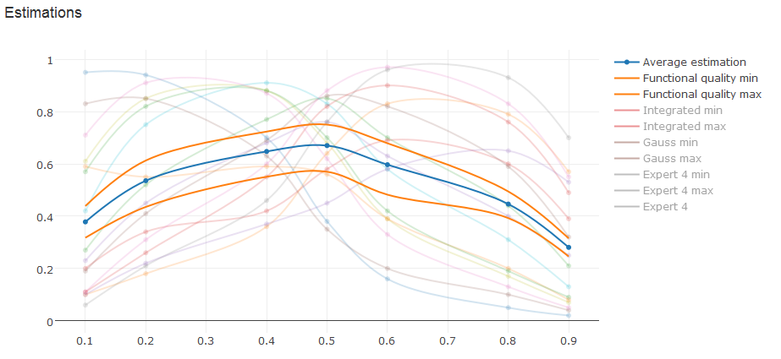
Середня оцінка:

Slide 11
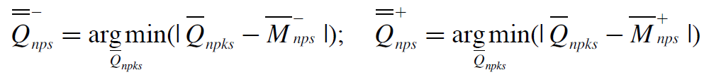
Інтервальна інтегровна оцінка:
Побудуємо інтервальну інтегровну експертну оцінку приймаючи на кожному s-рівні експертну оцінку, що найменш віддалена від обчисленного математичного середнього:

Slide 12
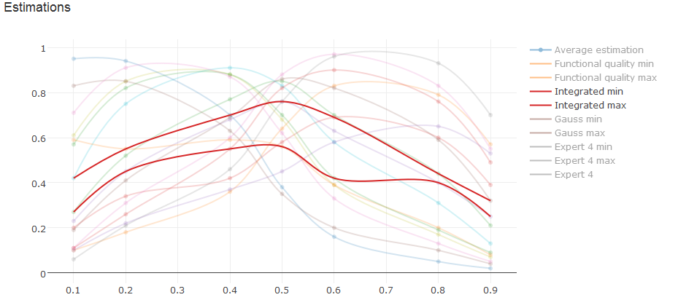
Інтервальна інтегровна оцінка :

Slide 13
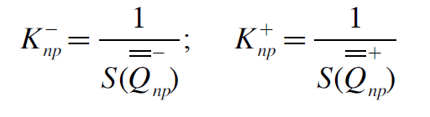
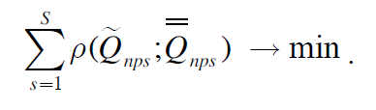
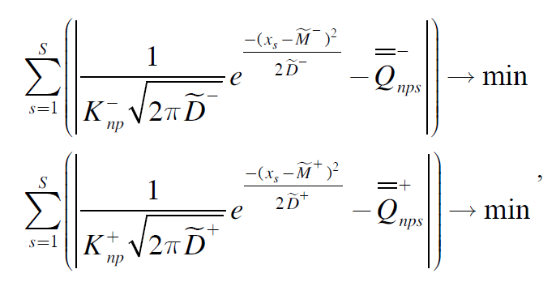
Інтервальна гауссівська щільність:
Для побудови інтервальної гауссівської щільності обчислимо коефіцієнт нормування побудованої інтегральної експертної оцінки за формулою:

Slide 14
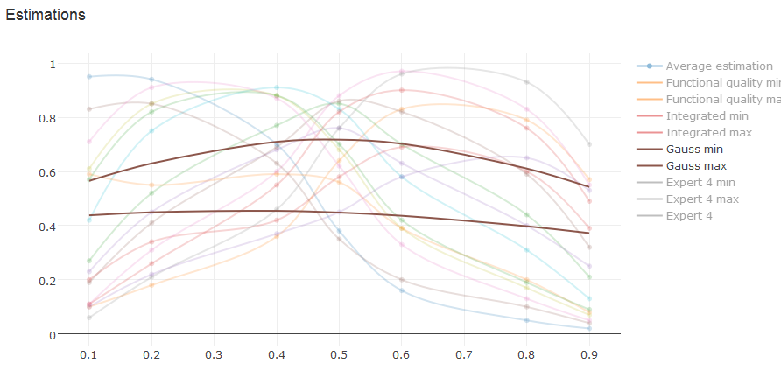
Інтервальна гауссівська щільність:

Slide 15
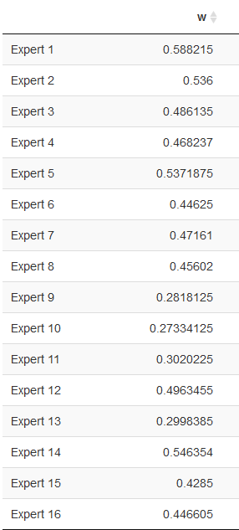

Обчислення функціоналу якості:
В оцінюванні брало участь 16 експертів, для кожного із них знайдемо величину w - функціонал якості, в якому враховується компетентність експертів:

Slide 16

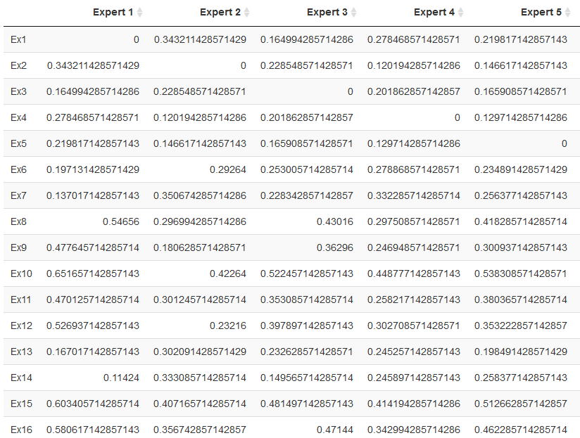
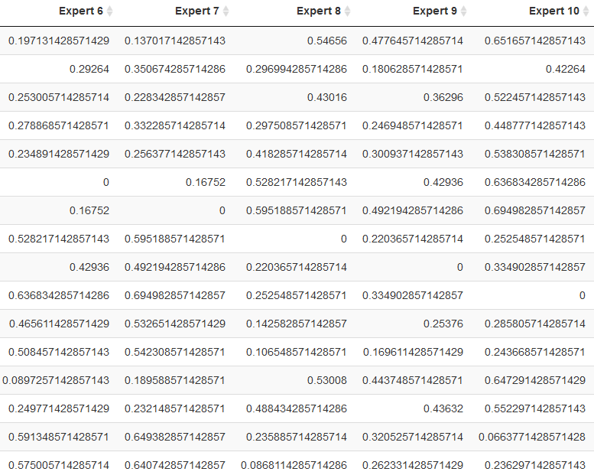
Обчислення медіани кластеру:
Спершу для кожного експерта знайдемо відстань між його оцінкою та оцінкою інших експертів:

Slide 17
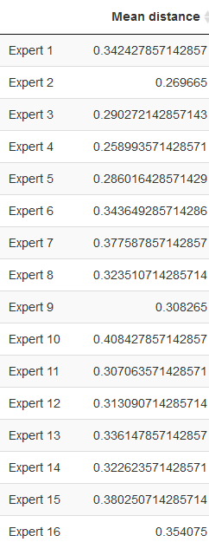

Медіана кластеру :
Обчислюємо вектор, кожна координата якого дорівнює сумі всіх елементів відповідної строки матриці по формулі:
В таблиці наводимо середні значення суми відстаней
Медіана - це висновок експерта, що найменш віддалений від оцінок інших експертів.

Slide 18
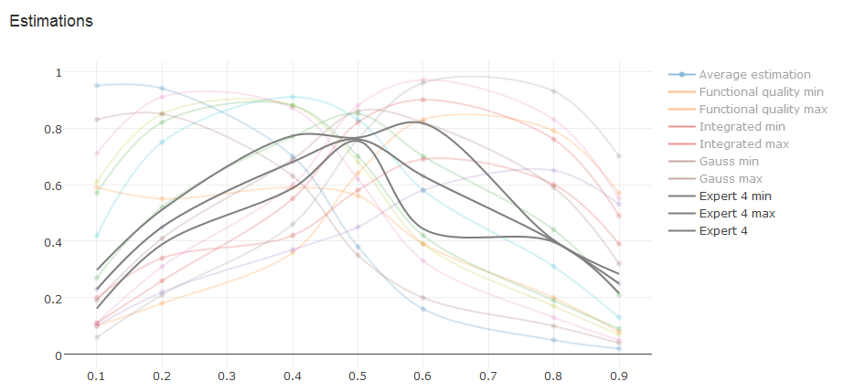
Медіана кластеру :
В даному випадку – це оцінка експерта 4.

Slide 19

Формування довірчого інтервалу:
Обчислюємо довірчий інтервал використовуючи формулу:
R=0.35 (в нашому випадку)

Slide 20
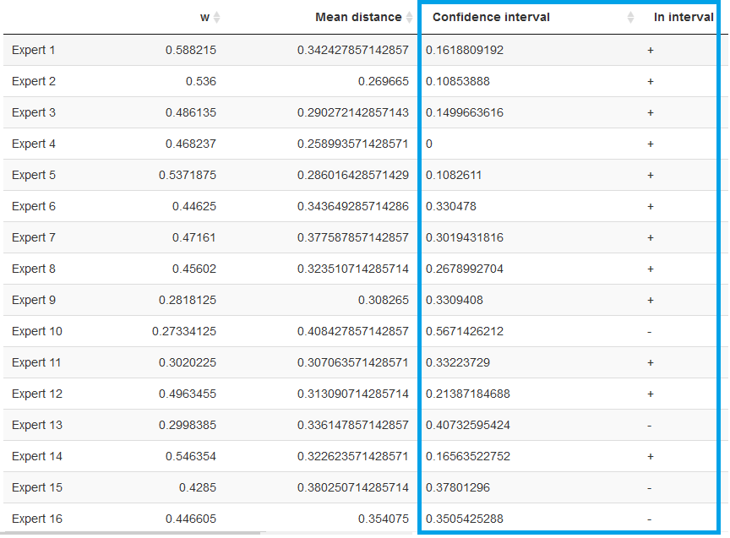
Формування довірчого інтервалу:

Slide 21
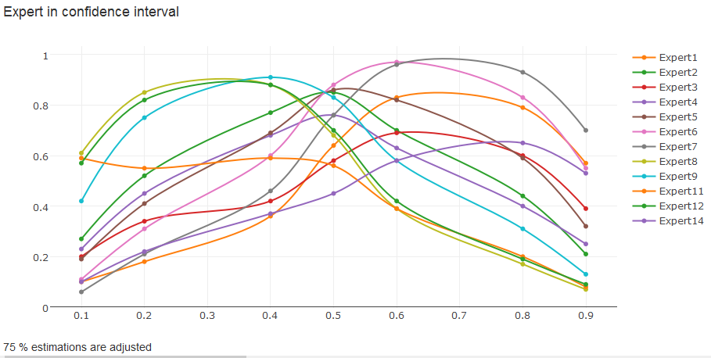
Формування довірчого інтервалу:

Slide 22

Аналіз узгодженості оцінок у кластері:
Критерієм закінчення процедури експертизи для кластеру обрано перевищення показником апріорно заданого рівня S = 0,65.
Під графіком оцінок, що увійшли в довірчий інтервал вказано частку таких експертів.

Slide 23
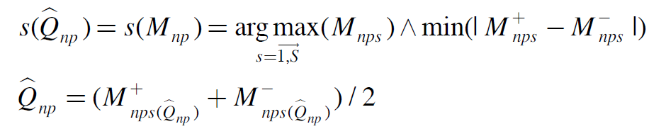
Аналіз узгодженості оцінок у кластері:
Узгоджена експертна оцінка - це оцінка, яку обрав медіаний експерт вказавши найбільше значення оцінки серед s рівнів з максимальним рівнем впевненості у поставленій відповіді:

Slide 24
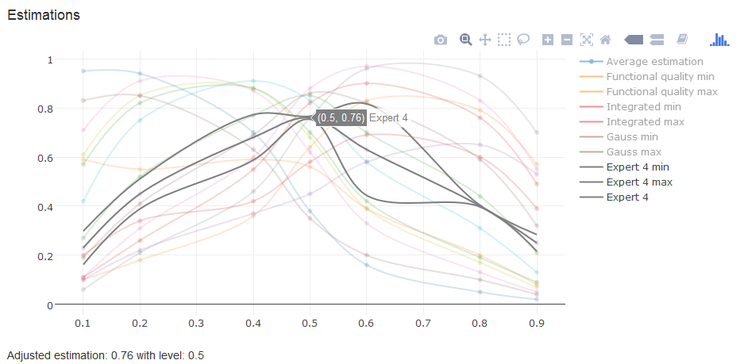
Аналіз узгодженості оцінок у кластері:

Slide 25
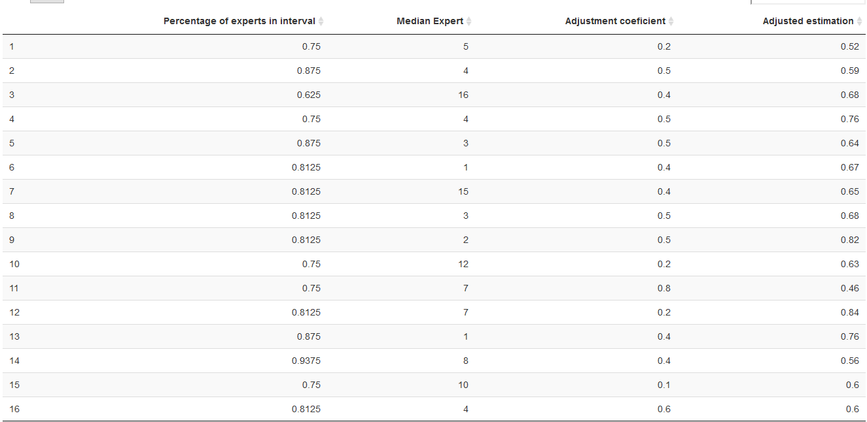
Аналіз отриманих результатів:
Percentage in interval – частка експертів, що потрапила у довірчий інтревал
Median expert – номер експерту, оцінка якого обрана як медіана кластеру
Adjustment coefficient – значення рівня, якому відповідає узгоджена оцінка
Adjustment estimation – значення узгодженої оцінки

Slide 26
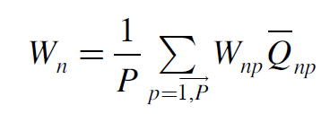
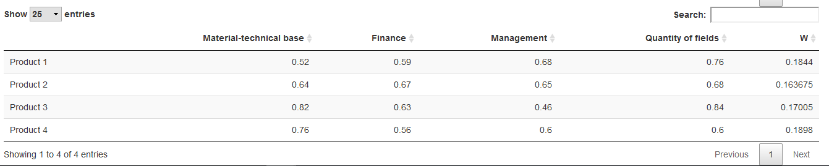
Аналіз отриманих результатів:
Врахування вагових коефіцієнтів критеріїв з таблиці відбуваються наступним чином

Slide 27
Аналіз отриманих результатів:
Пріорітетність продуктів для посадки розташувалась у наступному порядку: №4, №1, №3, №2
На продукт №4 середньо впливають усі показники, причому матеріало-технічна база має більший вплив.
Для продукту №1 найважливішим є кількість полів виділена для висадки культури та ефективне управління.
Для продукту №3 – кількість полів та матеріало-технічна база мають ще більше значення
Для продукту №2 усі показники мають середній вплив.

Slide 28
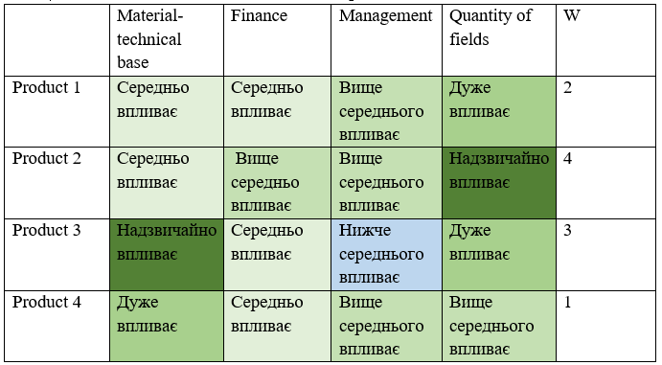
Аналіз отриманих результатів:

Slide 29
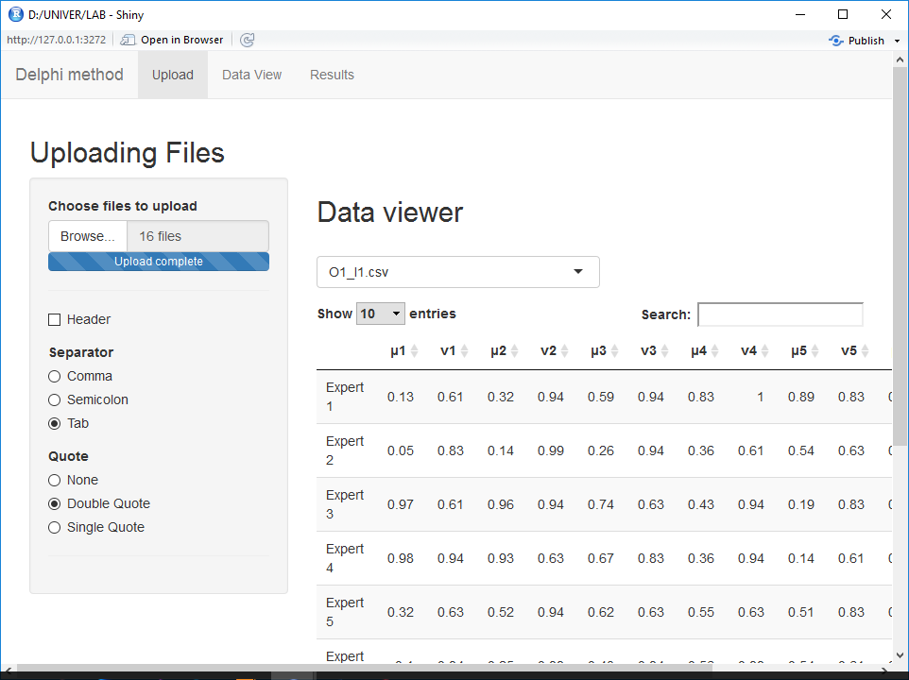
Інтерфейс:

Slide 30
Література:
Green, K. C., Armstrong, J. S., & Graefe, A. (1990). Methods to elicit forecasts from groups: Delphi and prediction markets compared. Foresight: The International Journal of Applied Forecasting
У даній роботі розглянено застосування методу Делфі при прогнозуванні міжнародних ринків валют, фондових бірж, трендів розвитку економік держав на міжнародному рівні. В якості прикладу розгянена задача оцінки перспективних фондових бірж у США.
Yellis Brown (1955). "Delphi Process: A great depression and other economics fallen"
Спроба оцінити, як існування методу Дельфі могло би повпливати на перебіг Великої депресії в США чи можливо було було здіснити превентивні заходи для уникнення або зменшення наслідків цієї ситуації. Автор схвально відкликається про метод, вказуючи на те, що провівши аналіз економіки, можна було провести ряд необхідних заходів.

Slide 31
Література:
Michael Adler, Erio Ziglio (eds.) (1996), Gazing Into the Oracle: The Delphi Method and Its Application to Social Policy and Public Health, London: Kingsley Publishers
Книга розділена на дві частини: Частина 1 містить глави теоретичних, методологічних і практичних питань - у тому числі комп'ютеризацію - які виконуються за методом Делфі, Частина 2 складається з ряду практичних прикладів, які ілюструють застосування методу Делфі до ряду проблем в галузі соціальної політики та охорони здоров'я.
THE DELPHI METHOD by Theodore J. Gordon
Книга описує структуру метода Делфі, його переваги та недоліки, а також численні приклади використання метода для оцінки причин росту населення, оцінки міжнародних відносин, тощо

Slide 32
Дякуємо за увагу!

